Slide 1
Stima degli Investimenti del Mercato Media
2022
27 Ottobre 2022
Graziana Pasqualotto
Vice Presidente UNA

Slide 2
La nuova stima di chiusura del 2022

Slide 3
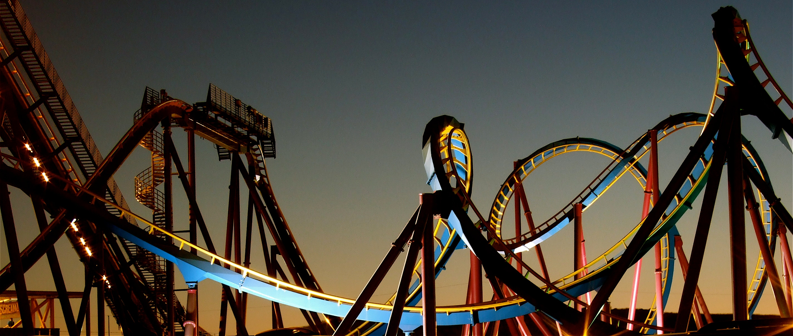
Volatilità

Slide 4
Come sono cambiate le stime di PIL
2022 vs 2021 Variazione %
PIL update
ISTAT
UE
CONFINDUSTRIA
DEF
FMI
UE
ISTAT
FMI
Fonte: Centro Studi UNA | UNA Media Hub

Slide 5



Investimenti Pubblicitari
2022 vs 2019
Valori in milioni di euro net net
-11,1%
+15,3%
Stima di Luglio 2022
+0,9%
Stima di Ottobre 2022
-0,3%
2022 vs 2019
+2,2%
Fonte: Centro Studi UNA | UNA Media Hub

Slide 6








L’impatto sui mezzi
2022 vs 2021 Variazione %
TV
Digital
Newspapers
Magazine
Radio
OOH
Cinema
mio € net net
(3.213)
(3.870)
(234)
(192)
(407)
(382)
(9,0)
Totale Mercato
-0,3%
I mezzi sono rappresentati a totale perimetro (includendo il non rilevato Nielsen)
Il valore della TV è comprensivo della stima delle revenue del Calcio (Serie A e UCL) trasmesso da Dazn Amazon Prime Video
Fonte: Centro Studi UNA | UNA Media Hub

Slide 7
L’impatto sui mezzi
2022 vs 2021 e 2019 - Variazione %
TV
Digital
Newspapers
Magazine
Radio
OOH
Cinema
mio € 2022
net net
(3.213)
(3.870)
(234)
(192)
(407)
(382)
(9,0)
-0,3%
+2,2%
I mezzi sono rappresentati a totale perimetro (includendo il non rilevato Nielsen)
Il valore della TV è comprensivo della stima delle revenue del Calcio (Serie A e UCL) trasmesso da Dazn Amazon Prime Video
Fonte: Centro Studi UNA | UNA Media Hub

Slide 8

Il Mercato con e senza coda lunga
Valori in milioni di euro net net
Mercato comprensivo di coda lunga
-0,3% vs 2021
Che cos’è la coda lunga? E’ tutta quella parte afferente a investimenti minimali non rilevanti per gli operatori professionali
Quanto rappresenta? Oltre il 50% delle revenue degli OTT proviene dalle piccole e micro imprese (coda lunga)
Quanto vale il Mercato senza la coda lunga?
Mercato senza coda lunga
-1,9% vs 2021
Fonte: Centro Studi UNA | UNA Media Hub

Slide 9







Le share del Mercato con e senza coda lunga
Share % 2022 su valori net net
Totale Mercato
Mercato senza coda lunga*
8,3 mld €
6,8 mld €
Il 76% (+ 2 p.p. vs 2021) delle revenue Digital è rappresentato dagli OTT
Oltre il 50% delle revenue degli OTT proviene dalle piccole e micro imprese (coda lunga)
Digital
Cinema
OOH
Magazine
Newspaper
* Coda lunga = tutta quella parte afferente a investimenti minimali non rilevanti per gli operatori professionali
Radio
TV
Fonte: Centro Studi UNA | UNA Media Hub

Slide 10
La prima stima sul 2023

Slide 11

Incertezza

Slide 12
Come sono cambiate le stime del PIL
2023 vs 2022 e 2022 vs 2021 - Variazione %
2022
2023
PIL update
ISTAT
UE
CONFINDUSTRIA
DEF
FMI
UE
ISTAT
FMI
BANKITALIA
Fonte: Centro Studi UNA | UNA Media Hub

Slide 13
Investimenti Pubblicitari
Valori in milioni di euro net net
-11,1%
+15,3%
-0,3%
~ -1 %
Fonte: Centro Studi UNA | UNA Media Hub

Slide 14







Key Facts 2023
Assenza di eventi sportivi
Ingresso di nuovi player nel mercato
Performance Settori
Continua la decelerata di:
FMCG
Automotive
Telco
Possibile frenata di:
Retail
Turismo
Lusso
Le piccole e micro imprese (Coda Lunga) potrebbero risentire della situazione economica
Fonte: Centro Studi UNA | UNA Media Hub

Slide 15



Note metodologiche
Mercato Net Net
Il valore del Mercato nei diversi anni è costruito considerando tutti i mezzi net net (al netto della fee di agenzia al 15%), permettendo così un calcolo delle share omogeneo e confrontabile.
Perimetro
Partendo dal dato Nielsen, ogni mezzo viene rivalutato per la parte mancante (non rilevata dall’Istituto). In particolare:
TV → valorizzazione delle revenue del Calcio trasmesso da Dazn (Serie A) e Amazon Prime Video (Champions League)
Digital → valorizzazione degli OTT e della coda lunga (small business)
OOH → valorizzazione di quasi la metà del mercato non afferente alle grandi concessionarie
Sviluppi metodologici
Sarà opportuno ripensare alla valorizzazione dei media, in relazione alla digital extension dei diversi mezzi
Fonte: Centro Studi UNA | UNA Media Hub

Slide 16
Grazie per
l’attenzione!
A cura del
Centro Studi UNA
Media Hub UNA
UNA – Aziende della Comunicazione Unite

